Slide 1
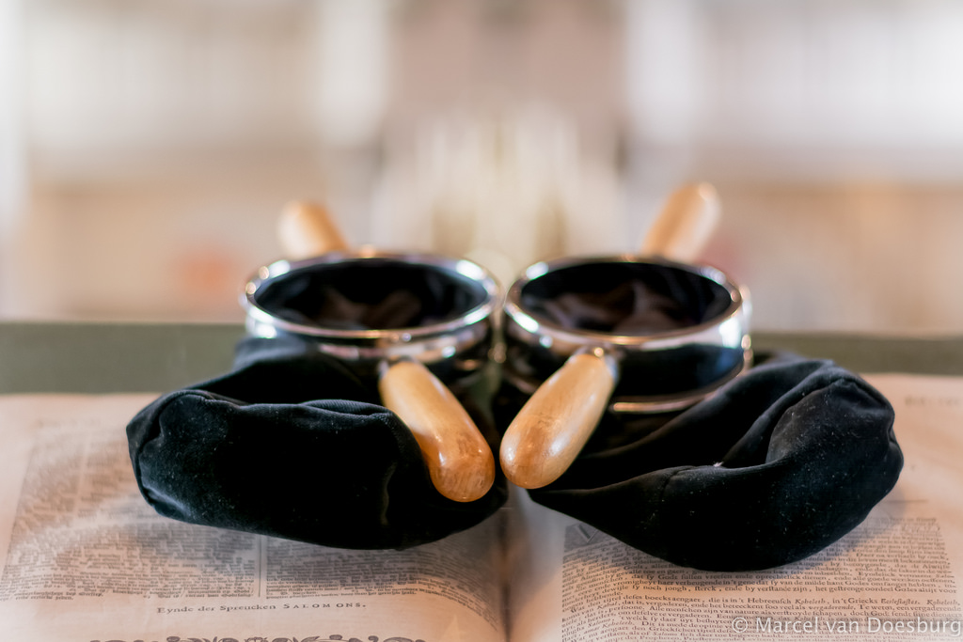
Bijbelstudie 16- | Wie goed doet, goed ontmoet
Geven in liefde

Slide 2
Opening
Gebed
Lezen Handelingen 6: 1-7
“Het vasthouden van mensen aan wat van henzelf is en het grijpen naar hetgeen meer is dan van henzelf vormen de oorsprong van oorlogen en gevechten.”
Matthew Henry
1 En in dezelve dagen, als de discipelen vermenigvuldigden, ontstond een murmurering der Grieksen tegen de Hebreeën, omdat hun weduwen in de dagelijkse bediening verzuimd werden.
2 En de twaalve riepen de menigte der discipelen tot zich, en zeiden: Het is niet behoorlijk dat wij het Woord Gods nalaten en de tafelen dienen.
3 Ziet dan om, broeders, naar zeven mannen uit u, die goede getuigenis hebben, vol des Heiligen Geestes en der wijsheid, welke wij mogen stellen over deze nodige zaak.
4 Maar wij zullen volharden in het gebed en in de bediening des Woords.
5 En dit woord behaagde al de menigte; en zij verkoren Stéfanus, een man vol des geloofs en des Heiligen Geestes, en Filippus, en Próchorus, en Nikánor, en Timon, en Pármenas, en Nikoláüs, een Jodengenoot van Antiochíë;
6 Welke zij voor de apostelen stelden; en dezen, als zij gebeden hadden, legden hun de handen op.
7 En het Woord Gods wies, en het getal der discipelen vermenigvuldigde te Jeruzalem zeer; en een grote schare der priesters werd het geloof gehoorzaam.

Slide 3
Opening
Zingen Psalm 108:1
Mijn hart, o Hemelmajesteit, Is tot Uw dienst en lof bereid. 'k Zal zingen voor den Opperheer; 'k Zal psalmen zingen tot Zijn eer. Gij, zachte harp, gij schelle luit, Waakt op; dat niets uw klanken stuit'; 'k Zal in den dageraad ontwaken, En met gezang mijn God genaken.

Slide 4
Startopdracht
Waar ben jij aan gehecht?

Slide 5
Kern
Kerntekst – Handelingen 6:3
‘Ziet dan om, broeders, naar zeven mannen uit u, die goede getuigenis hebben, vol des Heiligen Geestes en der wijsheid (…).’
Kerngedachte
Al jouw bezittingen heb jij van de Heere in bruikleen om daarmee je naasten te helpen.

Slide 6
Bijbelstudieopdracht 1
Lees Handelingen 2 vers 41 tot 47
Welk beeld krijg je in dit gedeelte van de eerste christengemeente?
Wat spreekt jou aan in hun ‘levensstijl’?
Waarin zou jij op hen willen lijken?
41 Die dan zijn woord gaarne aannamen, werden gedoopt; en er werden op dien dag tot hen toegedaan omtrent drieduizend zielen.
42 En zij waren volhardende in de leer der apostelen, en in de gemeenschap, en in de breking des broods, en in de gebeden.
43 En een vreze kwam over alle ziel; en vele wonderen en tekenen geschiedden door de apostelen.
44 En allen die geloofden, waren bijeen, en hadden alle dingen gemeen.
45 En zij verkochten hun goederen en have, en verdeelden dezelve aan allen, naar dat elk van node had.
46 En dagelijks eendrachtelijk in den tempel volhardende, en van huis tot huis brood brekende, aten zij tezamen met verheuging en eenvoudigheid des harten,
47 En prezen God en hadden genade bij het ganse volk. En de Heere deed dagelijks tot de gemeente, die zalig werden.

Slide 7
Om over na te denken…
De jonge christengemeente zorgt goed voor haar naasten.
Niemand komt iets tekort in de gemeente, want zelfs de arme gemeenteleden krijgen wat zij nodig hebben.
In deze eerste christengemeente is elk gemeentelid een soort diaken!

Slide 8
Bijbelstudieopdracht 2
Lees Handelingen 4 vers 32 tot 35
Over welke twee taken van de apostelen lees je hier?
Welke van deze twee taken is hun hoofd-taak? (Zie Markus 16:15.)
32 En der menigte van degenen die geloofden, was één hart en één ziel; en niemand zeide dat iets van hetgeen hij had, zijn eigen was, maar alle dingen waren hun gemeen.
33 En de apostelen gaven met grote kracht getuigenis van de opstanding des Heeren Jezus; en er was grote genade over hen allen.
34 Want er was ook niemand onder hen die gebrek had; want zovelen als er bezitters waren van landen of huizen, die verkochten zij, en brachten den prijs der verkochte goederen en legden dien aan de voeten der apostelen;
35 En aan een iegelijk werd uitgedeeld naar dat elk van node had.

Slide 9
Om samen te bespreken
Alles wat jij hebt, heb je in bruikleen gekregen van de Heere.
Bedenk met elkaar drie manieren waarop jij jouw bezittingen zou kunnen inzetten om anderen te dienen.

Slide 10
Bijbelstudieopdracht 3
Lees Handelingen 6 vers 1 tot 7
Aan welke ‘voorwaarden’ moeten deze zeven mannen voldoen?
Welke naam krijgt de functie van deze zeven mannen?
Wie van de zeven mannen herken je? Waar ken je hen/hun naam van?
Welke taken blijven er over voor de apostelen?
1 EN in dezelve dagen, als de discipelen vermenigvuldigden, ontstond een murmurering der Grieksen tegen de Hebreeën, omdat hun weduwen in de dagelijkse bediening verzuimd werden.
2 En de twaalve riepen de menigte der discipelen tot zich, en zeiden: Het is niet behoorlijk dat wij het Woord Gods nalaten en de tafelen dienen.
3 Ziet dan om, broeders, naar zeven mannen uit u, die goede getuigenis hebben, vol des Heiligen Geestes en der wijsheid, welke wij mogen stellen over deze nodige zaak.
4 Maar wij zullen volharden in het gebed en in de bediening des Woords.
5 En dit woord behaagde al de menigte; en zij verkoren Stéfanus, een man vol des geloofs en des Heiligen Geestes, en Filippus, en Próchorus, en Nikánor, en Timon, en Pármenas, en Nikoláüs, een Jodengenoot van Antiochíë;
6 Welke zij voor de apostelen stelden; en dezen, als zij gebeden hadden, legden hun de handen op.
7 En het Woord Gods wies, en het getal der discipelen vermenigvuldigde te Jeruzalem zeer; en een grote schare der priesters werd het geloof gehoorzaam.

Slide 11
Sluiting
Zingen Psalm 146:5
't Is de HEER, die 't recht der armen, Der verdrukten gelden doet; Die, uit liefderijk erbarmen, Hongerigen mild'lijk voedt; Die gevang'nen vrijheid schenkt, En aan hun ellende denkt.

